Slide 1
Finite State Transducer
TBO09 – Yufis Azhar – Informatika

Slide 2
Pendahuluan
Finite State Automata (FSA)
Input
Input berupa deretan karakter dan string
Output
Output berupa diterima atau tidak diterimanya suatu inputan
Finite State Transducer (FST)
Input
Input berupa deretan karakter dan string
Output
Penerjemahan string inputan menjadi string output. Output dapat berada pada setiap state atau label transisi
VS

Slide 3
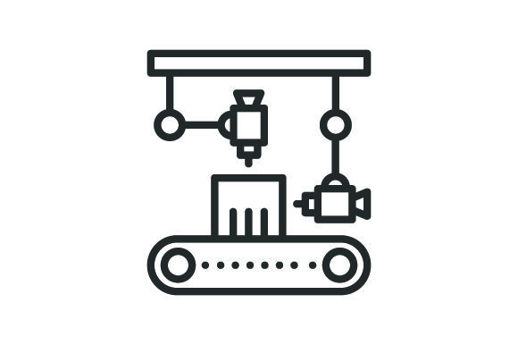
Jenis FST
Moore Machine
Mealy Machine

Slide 4
Karakteristik FST
FST terdiri dari dari sejumlah state tanpa final state
(Mealy) -> State tersebut dihubungkan oleh transisi yang diberi label pasangan input/output
(Moore) -> Output berasosiasi dengan state
FST dimulai dengan initial state yang ditentukan dan melompat ke state yang berbeda, tergantung pada nilai input, sambil menghasilkan output sesuai dengan tabel transisinya

Slide 5
Moore Machine

Slide 6
Moore Machine
Pada mesin Moore, output akan berasosiasi dengan state
Didefinisikan dengan tupel berisi 6 elemen $\left(Q,Σ,δ,S,∆,λ\right)$
$Q$ : Himpunan state
$Σ$ : Himpunan input symbol
$δ$ : Fungsi transisi
$S$ : Initial state, dimana $S∈Q$
$∆$ : Himpunan output
$λ$ : Fungsi output untuk setiap state

Slide 7
Contoh 1 - Moore Machine
Mesin Moore untuk menghasilkan komplemen dari nilai biner yang diinputkan
Contoh input : 1011
Contoh output : 0100
0
0
$$Q_{0}/0$$
$$Q_{1}/1$$
$Q$ : $\left\{Q_{0},Q_{1},Q_{2}\right\}$
$Σ$ : $\left\{0,1\right\}$
$S$ : $Q_{0}$
$∆$ : $\left\{0,1\right\}$
$λ_{Q_{0}}$ : $0$
$λ_{Q_{1}}$ : $1$
$λ_{Q_{2}}$ : $0$
$$δ$$
1
$δ\left(Q_{0},0\right)=Q_{1}$
$δ\left(Q_{0},1\right)=Q_{2}$
$δ\left(Q_{1},0\right)=Q_{1}$
$δ\left(Q_{1},1\right)=Q_{2}$
$δ\left(Q_{2},0\right)=Q_{1}$
$δ\left(Q_{2},1\right)=Q_{2}$
1
0
$$Q_{2}/0$$
1

Slide 8
Contoh 1 - Moore Machine
0
0
$$Q_{0}/0$$
$$Q_{1}/1$$
INPUT | OUTPUT
1011 | 0100
0101 | 1010
1100 | 0011
0010 | 1101
1
1
0
$$Q_{2}/0$$
1

Slide 9
Contoh 2 - Moore Machine
Mesin Moore untuk memperoleh sisa bagi (modulus) suatu bilangan dengan 3
Contoh input : 101 (5 dalam kode biner)
Contoh output : 2
$Q$ : $\left\{q_{0},q_{1},q_{2}\right\}$
$Σ$ : $\left\{0,1\right\}$
$S$ : $q_{0}$
$∆$ : $\left\{0,1,2\right\}$
$λ_{q_{0}}$ : $0$
$λ_{q_{1}}$ : $1$
$λ_{q_{2}}$ : $2$
$$δ$$
0
1
$δ\left(q_{0},0\right)=q_{0}$
$δ\left(q_{0},1\right)=q_{1}$
$δ\left(q_{1},0\right)=q_{2}$
$δ\left(q_{1},1\right)=q_{0}$
$δ\left(q_{2},0\right)=q_{1}$
$δ\left(q_{2},1\right)=q_{2}$
$$q_{0}/0$$
1
$$q_{1}/1$$
0
$$q_{2}/2$$
1
0

Slide 10
Contoh 2 - Moore Machine
0
1
INPUT | OUTPUT
101 | 2
011 | 0
110 | 0
111 | 1
$$q_{0}/0$$
1
$$q_{1}/1$$
0
$$q_{2}/2$$
1
0
Dalam Moore Machine, output yang diambil bisa didefinisikan sendiri oleh developer, asalkan konsisten
Bisa diambil seluruh outputnya, output terakhir, sebagian output saja, atau agregasi dari outputnya

Slide 11
Contoh 3 - Moore Machine
Mesin Moore untuk menghitung berapa kali deret string “$abb$” muncul dalam sebuah input string
Contoh input : $abbabb$
Contoh output : 2
$$b$$
$$a$$
$$A/0$$
$$a$$
$$B/0$$
$Q$ : $\left\{A,B,C,D\right\}$
$Σ$ : $\left\{a,b\right\}$
$S$ : $A$
$∆$ : $\left\{0,1\right\}$
$λ_{A}$ : $0$
$λ_{B}$ : $0$
$λ_{C}$ : $0$
$λ_{D}$ : $1$
$$δ$$
$δ\left(A,a\right)=B$
$δ\left(A,b\right)=A$
$δ\left(B,A\right)=B$
$δ\left(B,b\right)=C$
$δ\left(C,a\right)=B$
$δ\left(C,b\right)=D$
$δ\left(D,a\right)=B$
$δ\left(D,b\right)=A$
$$a$$
$$b$$
$$b$$
$$a$$
$$D/1$$
$$b$$
$$C/0$$

Slide 12
Contoh 3 - Moore Machine
$$b$$
$$a$$
$$a$$
INPUT | OUTPUT
$$abbabb$$ | 2
$$bbabbb$$ | 1
$$aaaabb$$ | 1
$$bbaaba$$ | 0
$$A/0$$
$$B/0$$
$$b$$
$$a$$
$$b$$
$$a$$
$$D/1$$
$$b$$
$$C/0$$

